Slide 1


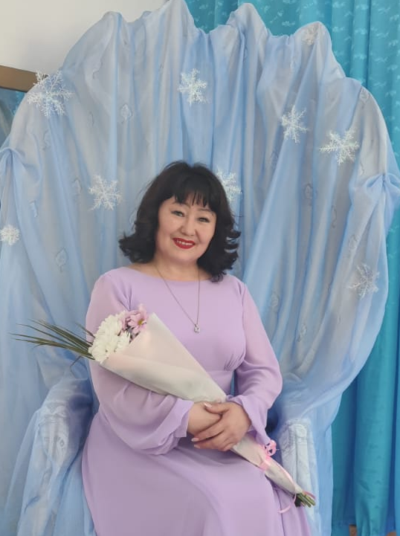
МБДОУ «УНДС общеразвивающего вида
№3 «Сказка»
Воспитатель: Стецюра Л.Н.
Тема презентации:
«Эдьютейнмент как средство
технологии обучения детей
старшего дошкольного возраста»

Slide 2

Введение
Особенностями организации современного непосредственно -образовательного процесса в дошкольном учреждении является работа в области здоровья и физического воспитания, интерактивные, информационно-коммуникационные, личностно-ориентированные, проблемно-обучающие ситуации и игровые технологии.
Эффективность данной технологии объясняется в эмпирических разработках, так как является методом поддержания интереса к образовательному процессу в многообразии традиционных и современных форм обучения детей. Понятие эдьютейнмента получило широкое распространение, как в России, так и за рубежом. Ряд западных исследователей определили данную технологию, как «Эффективный баланс между информацией, мультимедийными продуктами, психологическими приемами и современными технологиями Ш. Де Вари».

Slide 3
Актуальность
Актуальность данной технологии с её образовательным потенциалом определяется рядом исследований, в которых представлены аргументы «за» и «против» её использования, а также теоретические и практические особенности, представленные в публикациях Ю. Немеца, Й. Трна, Н. А. Кобзева, О. О. Дьяконовой, А. С. Самойлова.
Анализ исследований в области применения данной технологии показал, что в большей степени эдьютейнмент используют в школьной и вузовской практике, но вместе с этим в дошкольном образовании технология практически не исследована.
Исходя из чего, назревает проблема в необходимости разработке рабочего определения для дошкольного образования с современными подходами и созданием условий для внедрения технологии в образовательный процесс с подготовкой педагогических работников, так как они должны обладать соответствующими компетенциями. Алгоритм внедрения эдьютейнмента в дошкольное образовательное учреждение заключается в адаптации ее в образовательный формат согласно ФГОС с выделением трех компонентов: концепция, содержание, процесс. А также выделение деятельности в рамках интерактивности, доступности, визуализации и эмоциональности.

Slide 4
Цели и задачи:
Цель - организация единого пространства познания и индивидуального развития детей в условиях детского сада, через применение технологий эдьютейнмент.
Задачи-
1. Включение в процессы обучения и воспитания элементов игры и развлечения для развития стойкого интереса к учению.
2. Развитие у дошкольников интеллектуальных и коммуникативных способностей, логического мышления, памяти, воображения, умения самостоятельно находить ответ и делать выводы.
3. Обогащение эмоционально- чувственного опыта.
4. Формирование положительного отношения.
5. Воспитание умения действовать в команде.
Образовательные области
Социально-коммуникативные, познавательные, речевые, художетсвенно-эстетические, физические.
Виды деятельности:
Двигательная, игровая, продуктивная, коммуникативная, трудовая, познавательно-исследовательская, чтение художественной литературы.

Slide 5
Как следствие – отсутствие мотивации к обучению и переключение внимания на альтернативные формы времяпровождения: социальные сети, компьютерные игры и подростковые сериалы.
Педагоги и психологи дают однозначный ответ: учить и воспитывать современных детей нужно по-другому.
Эдьютейнмент – это новомодный термин, за которым прячется совершенно обычная, абсолютно каждому близкая вещь. А именно – включение игры в процесс обучения или воспитания чему-либо.
Говоря о перспективах современного образования, педагоги и психологи все чаще употребляют термин «эдьютейнмент». В узком смысле этого слова именно эдьютейнмент становится, чуть ли не единственным способом привлечь детей и молодёжь к изучению науки. Неважно, во что упаковывать эти знания – научные парки, интернет-сайты, мультфильмы. Важна суть – рассказ о науке на понятном и интересном языке.
Эдьютейнмент вобрал в себя самое лучшее из таких областей знания, как:
· педагогика (например, педагогические принципы);
· психология (коммуникативные теории);
· информатика (современные информационные и коммуникационные технологии).

Slide 6
В дошкольной педагогике технология эдьютейнмента способствует увеличению:
1. Акцента на увлечение: важным является непосредственный интерес обучающегося, который приводит к развитию новых навыков и накоплению знаний.
2. Акцента на развлечение: именно развлечение выступает основным мотивом, который приводит к удовольствию, одновременно формируя стойкий интерес к процессу обучения, снимает психологическую нагрузку от процесса образования.
3. Применения игрового подхода: благодаря универсальности игры происходит эффективный процесс обучения вне зависимости от возраста.
4. Акцента на современность: при использовании актуальных возможностей современных технологий, таких как видео- и аудиоматериалы, дидактические игры, образовательные программы в мультимедийном формате и многие другие средства, достигается максимальная вовлеченность обучающихся в образовательный процесс.
Особенностью технологии Edutainment является внедрение современных форм развлечения в систему традиционных лекций, уроков, занятий, семинаров и мастер-классов, так как без телевизионных программ, настольных, компьютерных и видео игр, фильмов, музыки, веб-сайтов, мультимедийных программ и т. д. уже невозможно представить современное обучение и общение. Проходить занятия и мероприятия в формате технологии Edutainment могут в музее,библиотеке, в доме культуры, где можно получить информацию по какой-либо познавательной теме в непринужденной атмосфере.
Следовательно, «эдьютейнмент» — особый тип обучения, который основывается на развлечении и формировании первичного интереса к предмету с получением удовольствия от процесса обучения и стойким интересом к процессу обучения.

Slide 7
Благодаря современным инновационным и интерактивным технологиям то, о чем раньше можно было только слышать, теперь можно увидеть, пощупать, потрогать, попробовать. Практически любую ситуацию, любой процесс или механизм можно смоделировать в образовательных целях. Вовлечение учащихся в среду, имитирующую интересную для них область знаний – это одно из самых главных преимуществ эдьютейнмента.
1. Внедряем мультимедиа в обучение
2. Интерактив: погружаем детей в материал
3. Ролевые игры
Одна из основных задач современного педагога – сделать занятие интереснее того, чем можно заняться в Интернете и других медиапространствах. Или хотя бы не менее интересным. Отсюда первое требование эдьютейнмента – внедрение мультимедиа в образовательный процесс. Для этого недостаточно просто повесить в группе мультимедийную доску. Педагог должен научиться использовать ее возможности, а именно – передавать информацию через все возможные виды данных: помимо текста это аудио звучание, видео показ, анимация, презентация. Естественно, всё это должно представлять из себя не «я тебя слепила из того, что было», а продуманную, одновременно полезную и привлекательную для детей систему.

Slide 8
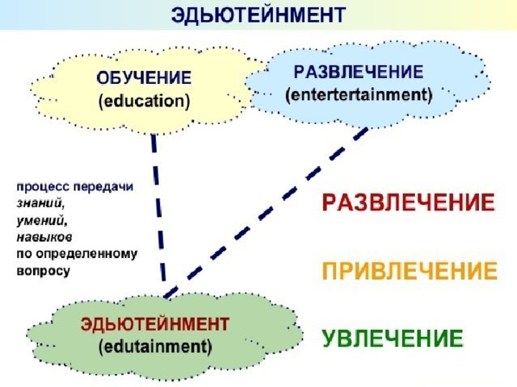
Для реализации интерактивного обучения на данном этапе я использую многообразные технологии:
Инновационная технология;
Психологический
прием;
Образовательное развлечение;
Проблемно-игровая деятельность;
Игровой формат;
Самостоятельность;

Slide 10
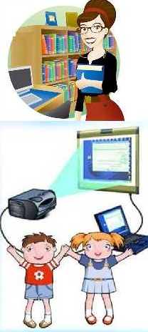
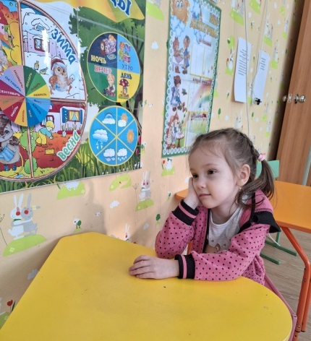
Использование компьютерных технологий помогает:
- Привлекать пассивных слушателей к активной деятельности;
Делать образовательную деятельность более наглядной и интенсивной;
Формировать информационную культуру у детей;
Активизировать познавательный интерес;
Реализовывать личностно ориентированный и дифференцированный подход в обучении;
Активизировать мыслительные процессы.

Slide 11
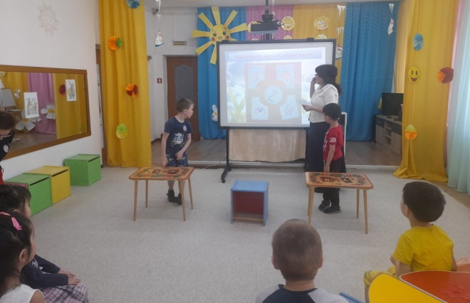
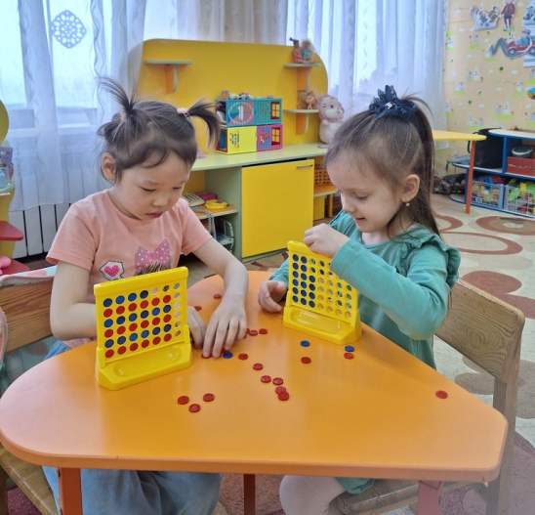
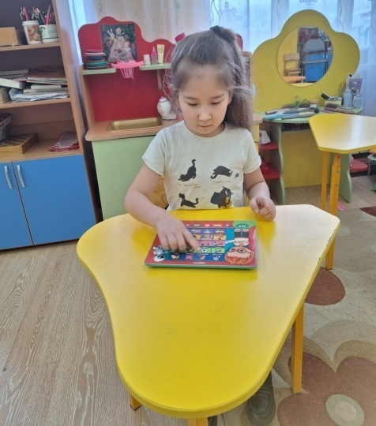
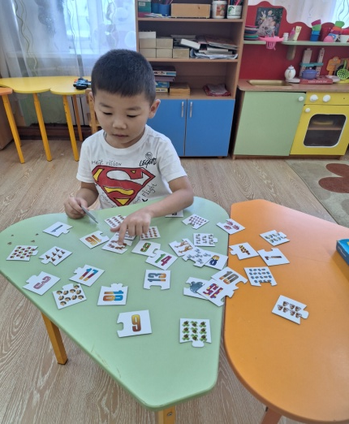
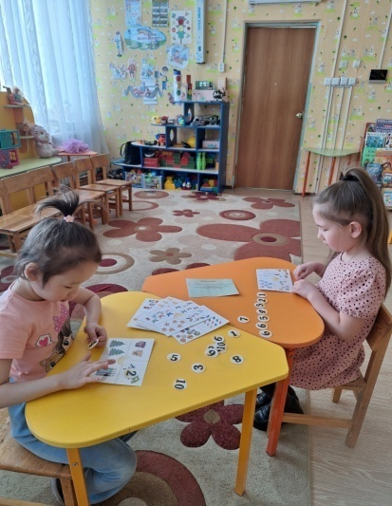
Дидактические игры.
В играх на развитие речи ребенок незаметно для себя усваивает сложный речевой материал, преодолевает нарушение речи, пополняет и активизирует словарь, формируется наблюдательность, развивается память, внимание, логическое мышление. В своей работе я использую различные дидактические игры: игры с предметами, настольно-печатные и словесные.
Словесные игры: − Собери багаж (обобщение и группировка по признакам).
− Фантазеры (развитие речевой активности, воображения).
Настольные игры:
− Готов ли ребенок к школе? (игра-тест определения уровня речевых знаний).
Игры с предметами:

Slide 12
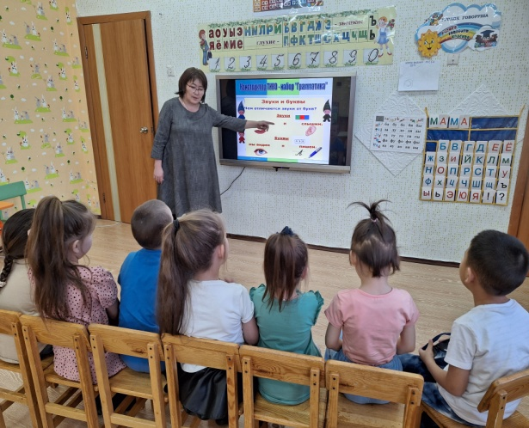
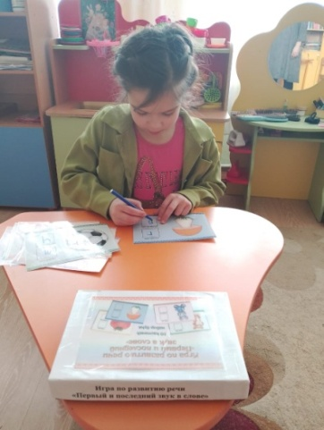
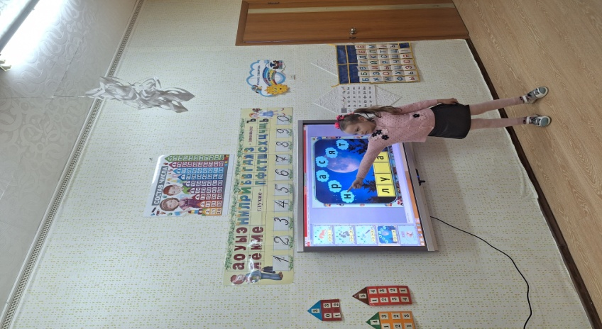
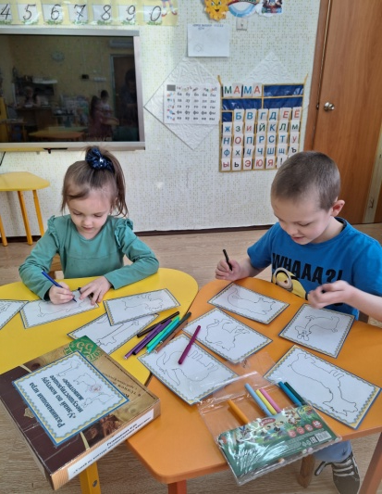
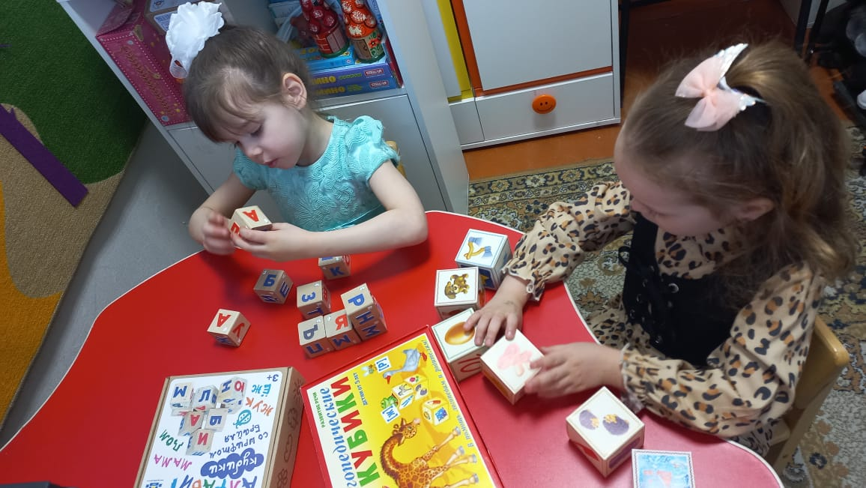
Интерактивная система: играем и учимся вместе Внедрение мультимедийных средств в образовательный процесс первое правило эдьютейнмента. Использование информационно–коммуникативных технологий позволяют успешно решать задачи: развивают свободное общение со взрослыми и детьми; развивают все компоненты устной речи детей; способствуют практическому овладению воспитанниками нормам речи; дают возможность обогатить знания и представления об окружающем мире.
Подводя итог, следует отметить, что технология эдьютейнмент – это один из самых продуктивных путей для формирования развития речи у дошкольников в условиях современности. Ведь учиться, играя, гораздо веселее и интереснее!

Slide 13
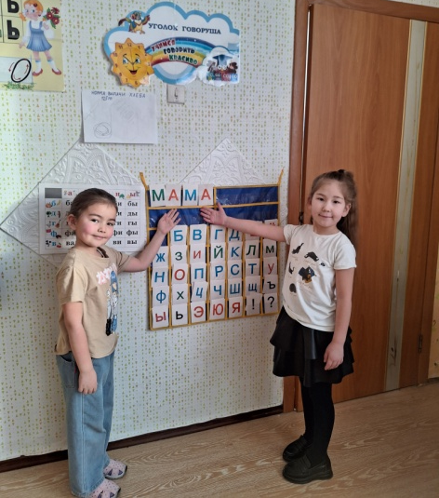
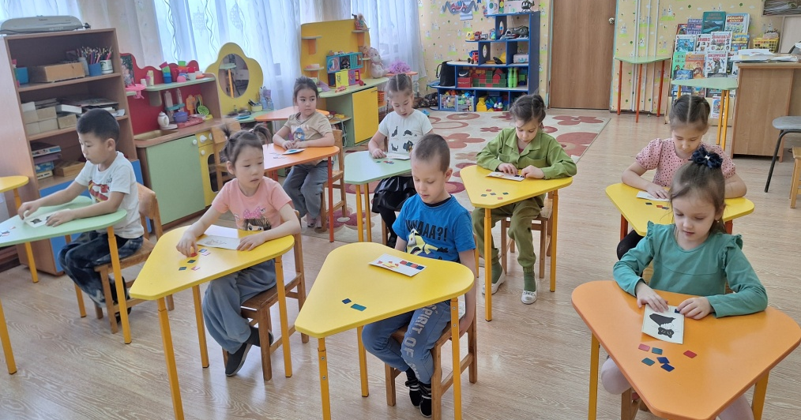
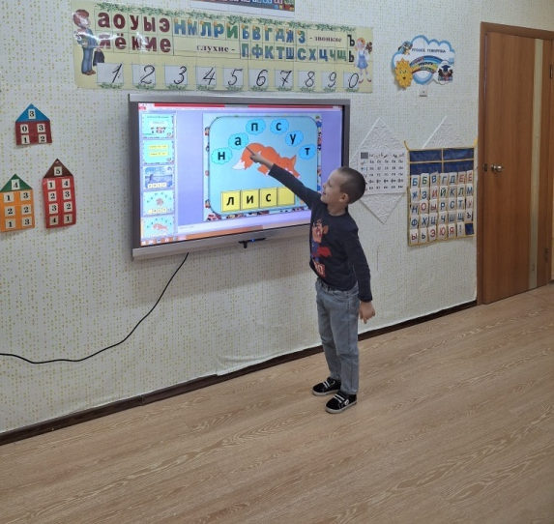
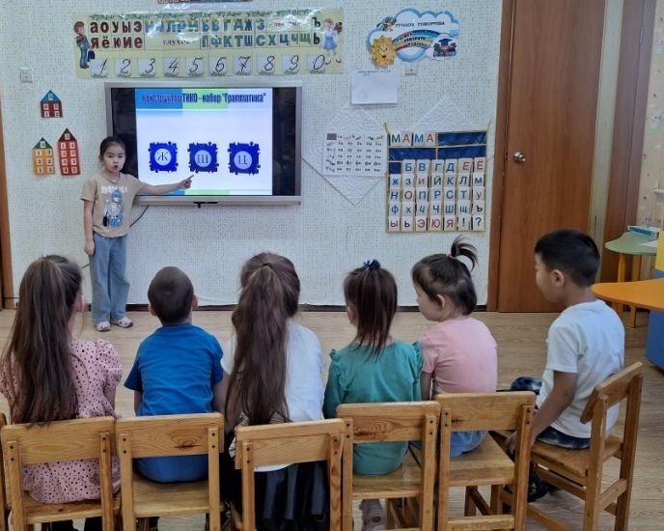
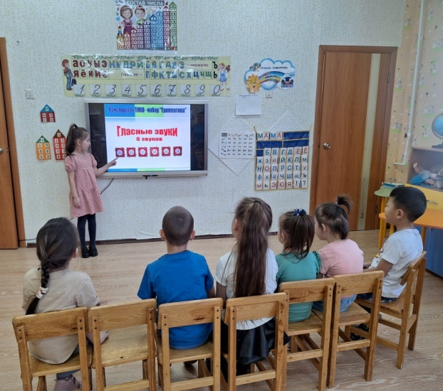

Slide 14
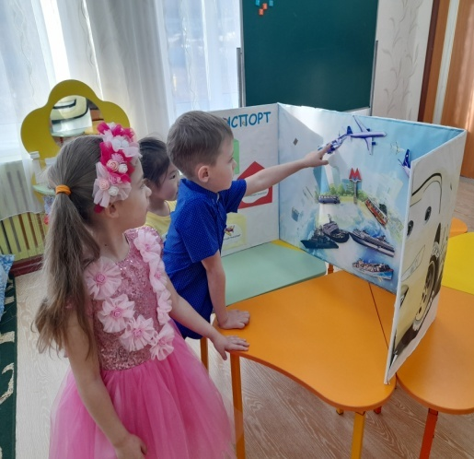
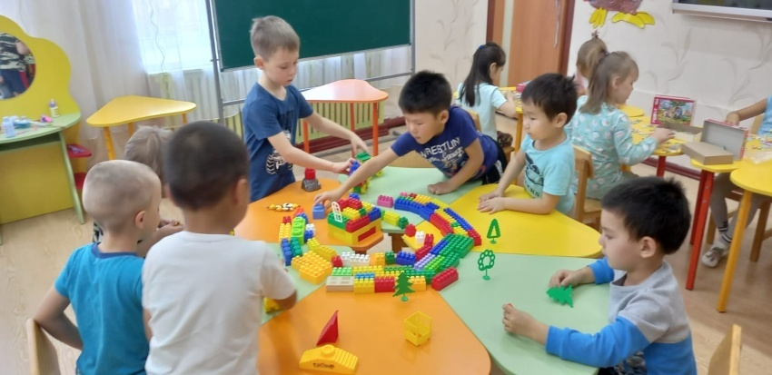
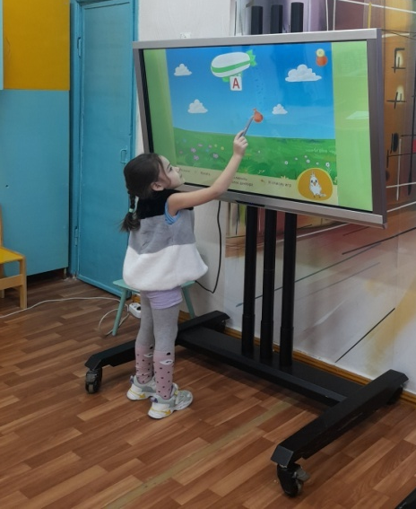
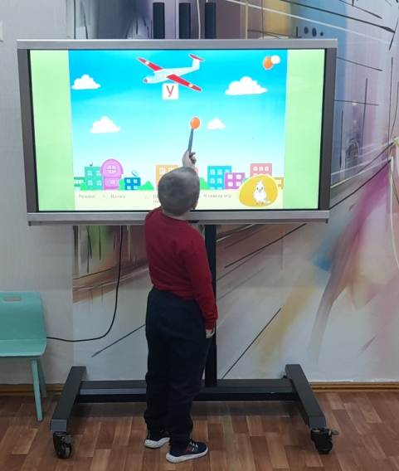
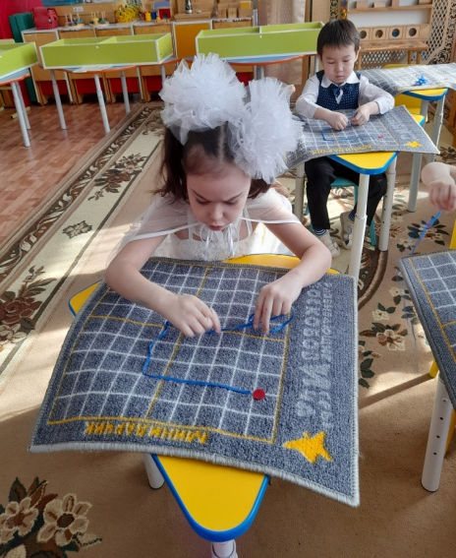
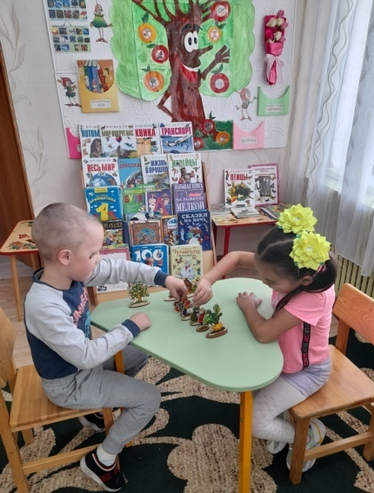
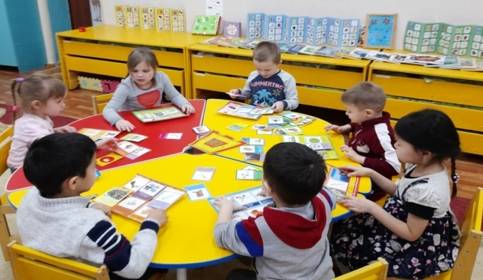

Slide 15
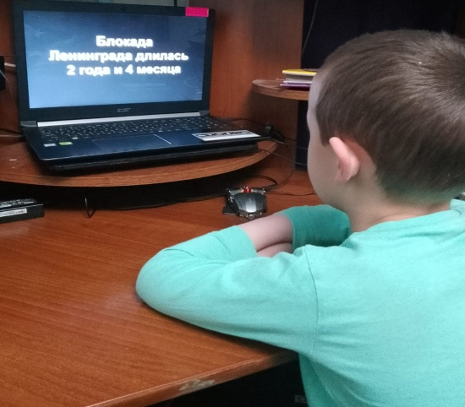
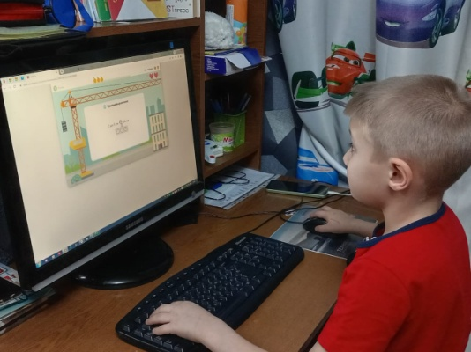
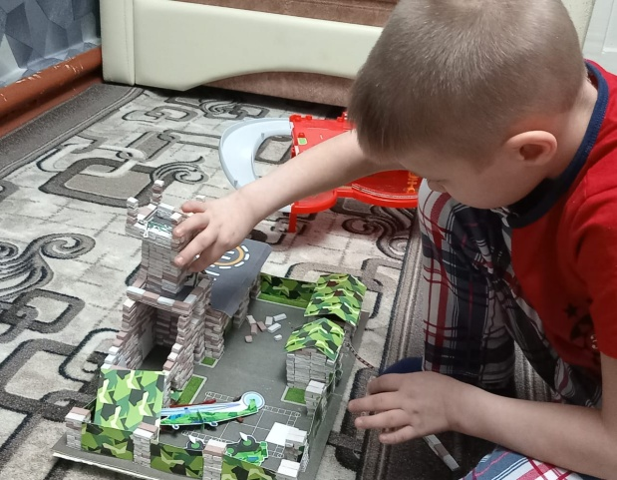
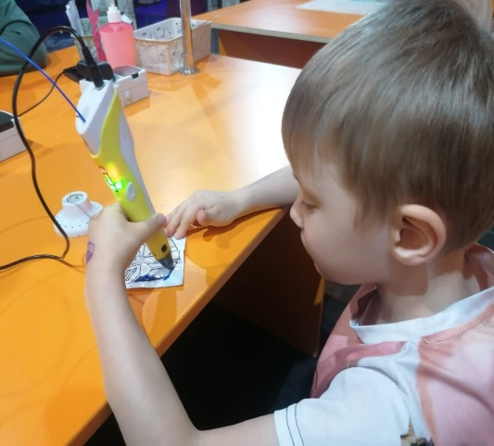
Поскольку воспитательная и частично образовательная функция возложена в первую очередь на семью и среду ребёнка, в которой он находится, уместно использовать технологию обучение через развлечение дома. Примером может стать любая логическая игра для семейного досуга, познавательные ходилки или карточные игры, направленные на развитие ребёнка и совместное времяпровождение. Дети и взрослые увлечённо проводят время вместе и учатся новому в лёгкой игровой форме. Это позволяет не только расширить кругозор детей, но и укрепить его веру в единство семьи и поддержку близких.
В домашнем обучении тоже можно и нужно использовать эдьютейнмент-возможности. Телевидение, компьютерные игры, например XBOX – всё это родители могут включить в разработку оригинальной эдьютейнмент-программы для своего ребенка. Безусловно, этому придется уделить немало времени, внимания и усердия, но разве не того же самого мы требуем от своих детей?

Slide 16
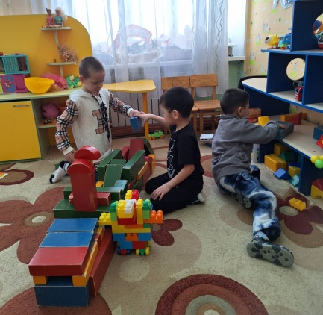
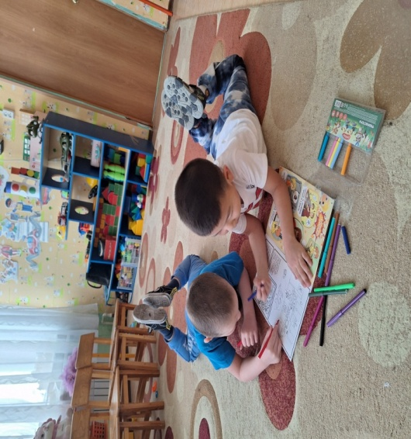
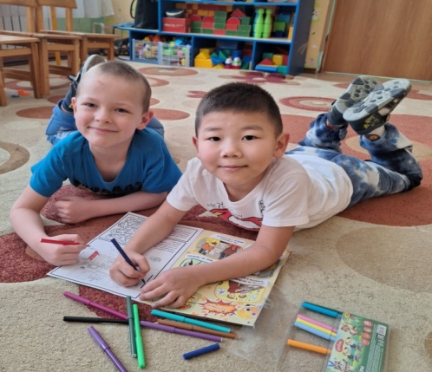
Педагоги и психологи сошлись в едином мнении, что, играя в процессе обучения, дети лучше усваивают материал, не испытывают дискомфорта при обучении, охотнее идут на контакт с педагогами и со сверстниками. Помимо этого, обучение через развлечение значительно экономит ресурс, становящийся порой причиной детской усталости и раздражительности. Благодаря положительным эмоциям, занятия не вызывают внутреннего протеста, а воспринимается как элемент игры и часть интересной, насыщенной жизни. Играя в процессе обучения, малыш успешно овладевает навыками и запоминает материал.
Развитие методики edutainment особенно актуально в дошкольном образовании, начальных классах, системе дополнительного образования детей. Именно здесь формируются основы дальнейших знаний, которые станут определяющими в формировании личности. Не перегнуть, не сломать ребёнка, не потерять интереса к новым знаниям – задачи, которые всегда ставились перед педагогами, работающими с дошкольниками .Благодаря технологии edutainment, мы учим через игру, чем мотивируем учащегося и пробуждаем в нём интерес к реальным знаниям.

Slide 17
Патриотическое воспитание
В своей работе в системе патриотического воспитания я выделяла несколько направлений работы: 1- экологическое, 2- историко-краеведческое, 3- культурное.
Таким образом, интерактивные методы нравственно-патриотического воспитания способствуют формированию уважительного отношения к государственным символам, любви к родине, гражданско-патриотических чувств, расширяют и пополняют словарный запас детей, представлению детей о родной стране, ее людях, природе родного края.

Slide 18
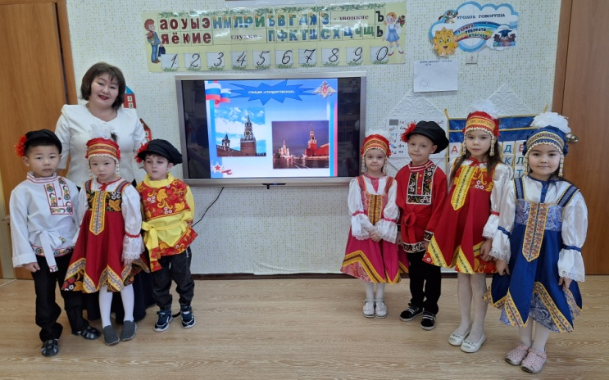
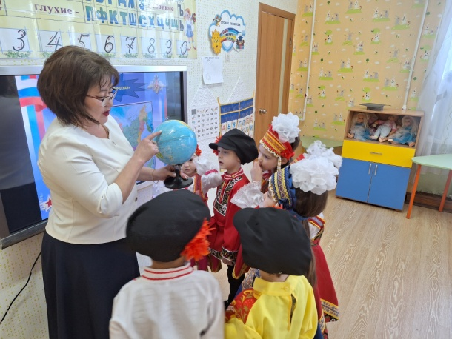
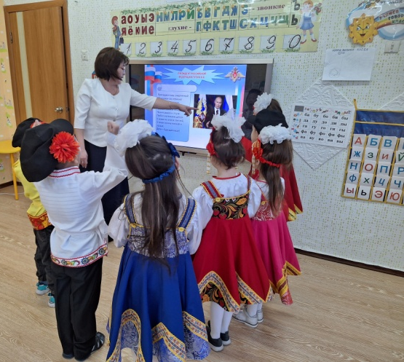
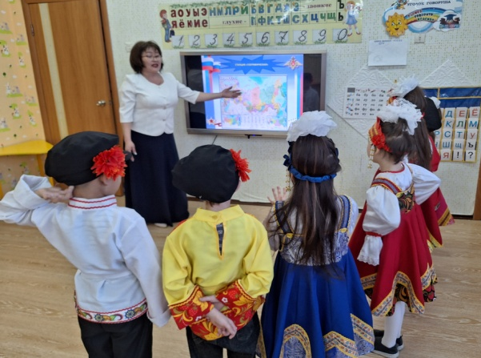
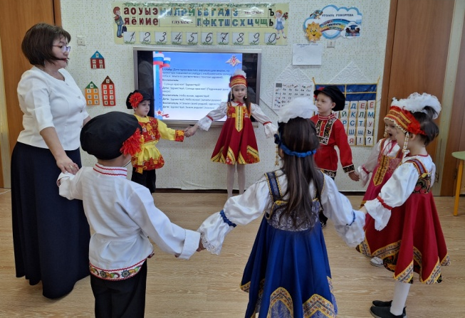
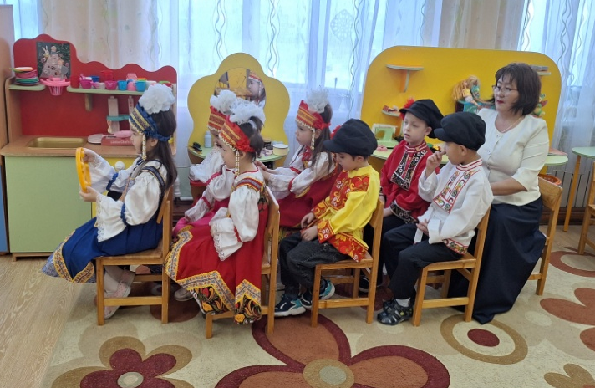
Патриотическое воспитание

Slide 19
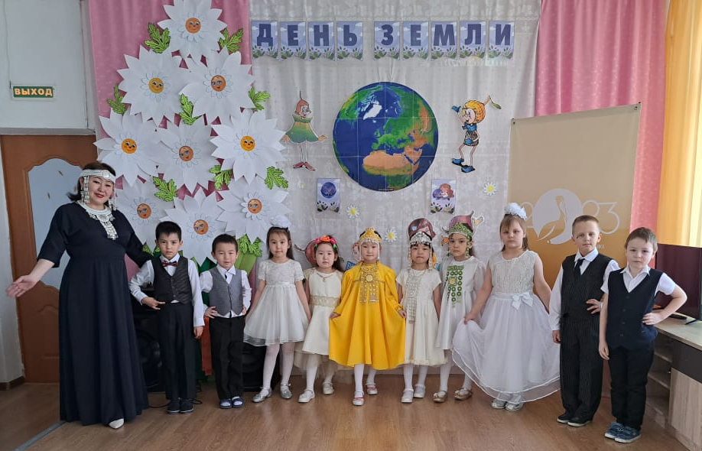
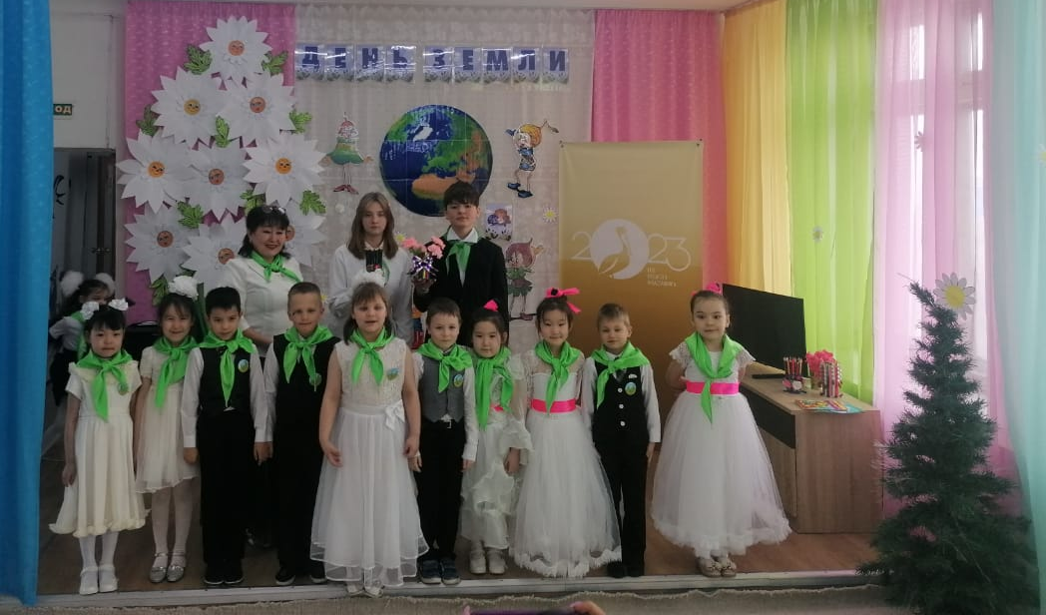
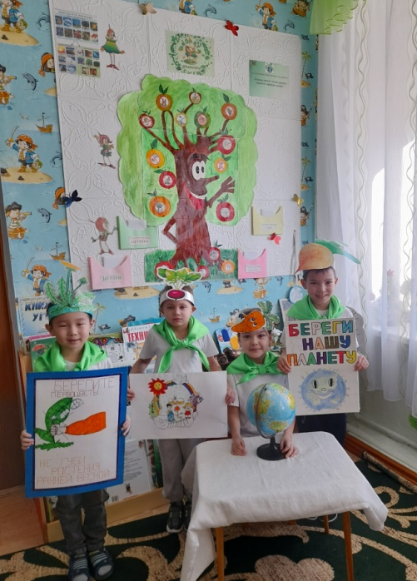
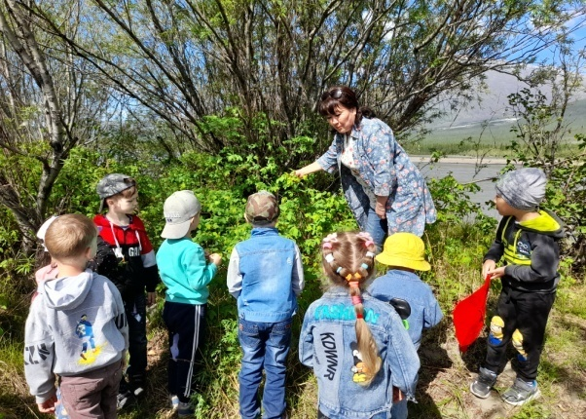

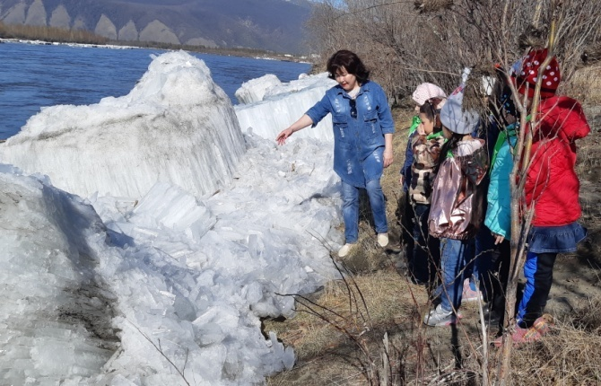
Патриотическое воспитание

Slide 20
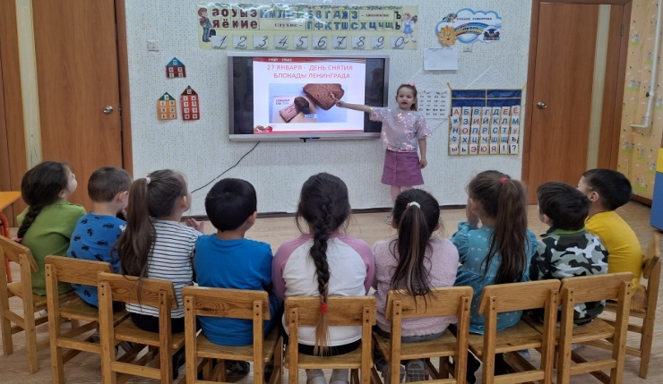
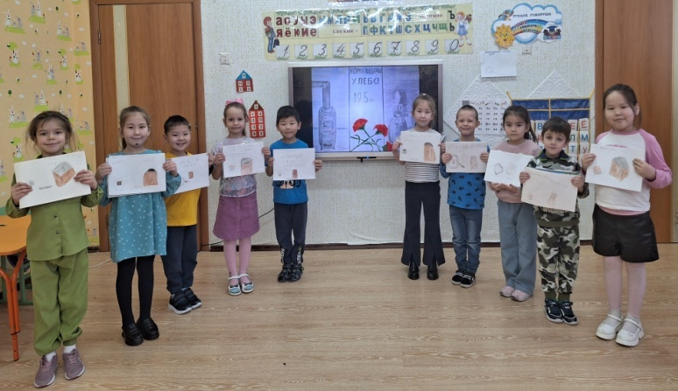
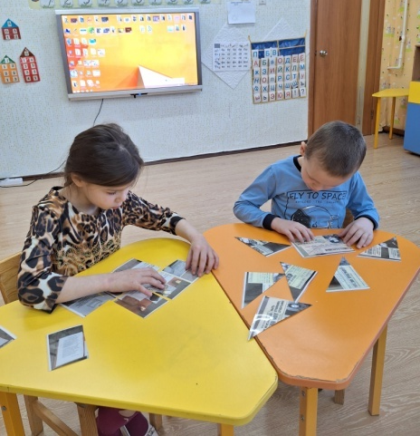
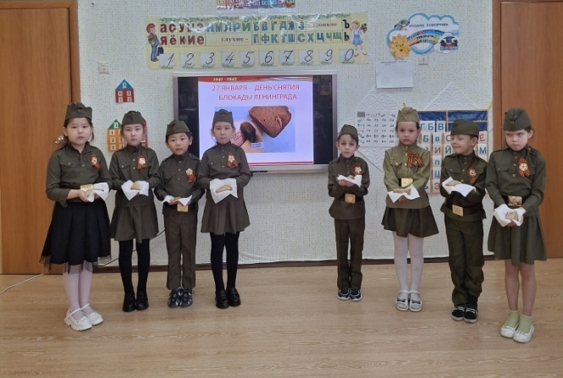
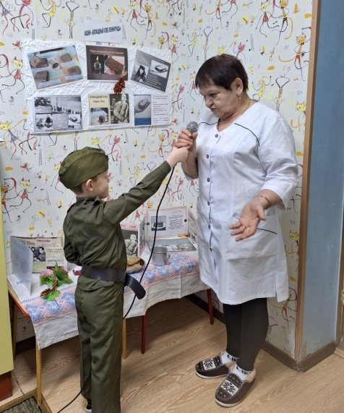
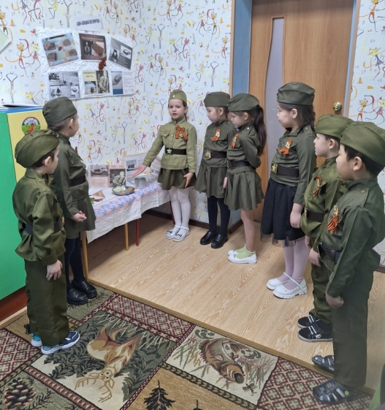


Slide 21







Slide 22









Slide 23




Интерактивный комплекс «Подсолнух»
Применяемый интерактивно- инновационный комплекс «Подсолнух» используется в работе как в малых групповых формах так и при индивидуальном обучении и развитии ребенка;
Применение мною интерактивного комплекса «Подсолнух» помогают мне дать детям возможность для развития познавательных процессов: (внимание, память, мышление, восприятие, воображение ), а так же социализации, коммуникации.
Индивидуальную форму работы чаще применяю в случаях, когда ребенок нуждается в индивидуальной учебно-развивающей работе для детей с ограниченными возможностями здоровья, для детей у которых наблюдается снижение познавательных интересов, способностей, что обусловлено нестабильными результатами диагностики познавательных процессов.

Slide 24
Суджок -терапия
СУ-ДЖОК терапия развивает тактильную чувствительность, мелкую моторику пальцев рук, опосредованно стимулирует речевые области в коре головного мозга, а также способствует общему укреплению организма.
Эдьютейнмент приемы: − Пальчиковая гимнастика в стихах с применением СУ-ДЖОК шарика – уникальное средство для развития речи ребенка. Ежик колет нам ладошки, Поиграем с ним немножко. Ежик нам ладошки колет Ручки к школе нам готовит Использую СУ-ДЖОК шарик: для автоматизации звуков в словах, слогах, фразах, для развития звукового и слогового анализа, для активации словаря и совершенствование лексико-грамматических категорий и др
Творческий тандем воспитателя, учителя-логопеда. Одним из важных условий формирования развития речи детей — это совместная работа воспитателя и учителя- логопеда. Такое взаимодействие необходимо для формирования правильных речевых навыков, а также дает положительную динамику в речевом развитии каждого воспитанника. Овладение ребенком речью успешнее и тогда, когда с ним занимаются не только в дошкольном учреждении, но и в семье. Успех в работе по речевому развитию детей зависит от тесного взаимодействия педагогов, родителей и детей.

Slide 25





Суджок -терапия

Slide 26






Песочная игротерапия
Песочная игротерапия, как эдьютейнмент – технология развивает речь и тесно связанные с ней интеллектуально-творческие способности, а также нормализует психоэмоциональное состояние. Эдьютейнмент – приемы с песком:
− Отгадай загадки (отгадать загадку и нарисовать пальчиком отгадку).

Slide 27
Заключение
Получается, что основной целью Эдьютейнмента является передача знаний, взглядов, опыта или навыков.
Следовательно, Эдьютейнмент – это не просто обучение и увлечение при помощи разнообразных средств обучения с учетом определенных психологических потребностей детей.
Стоит отметить, что термин «Эдьютейнмент» шире, нежели просто игра, так как игра в данной технологии является лишь одним из многих элементов, увлекательных способов передачи знаний. Данный термин охватывает все, что обучает и информирует в ненавязчивой и интересной форме. Например специальные компьютерные программы или интерактивные обучения на занятиях но и экскурсии в музеи, библиотеки и т.д.
Несмотря на некоторые разногласия, присутствующие в работах отечественных и зарубежных исследователей , основной особенностью технологии «Эдьютейнмент» становится ее образовательно-развлекательный характер, активное привлечение современных компьютерных и мультимедийных средств обучения.
Таким образом, практически все исследователи технологии «Эдьютейнмент» считают ее современной продуктивной технологией, которая способна не только разнообразить образовательный процесс, но и качественно улучшить усвоение знаний.

Slide 28

«Только та технология даст необходимый результат, когда она одухотворена её главным автором – Педагогом. Ищите, творите!»
СПАСИБО ЗА ВНИМАНИЕ

